Slide 1
Культура в годы Великой Отечественной войны
Notes:
<номер>

Slide 2
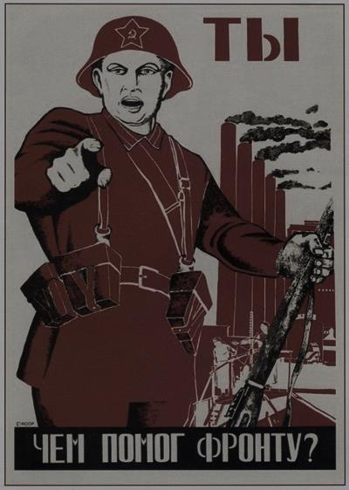
Агитационные плакаты
Плакат был одним из самых важных жанров советского изобразительного искусства в годы Великой Отечественной войны. Плакаты были наглядным пособием для разъяснения отношения советской власти к событиям на фронте в доступной для большинства форме. Они воздействовали на сознание людей с целью побуждения к чему-либо. Выпускали плакаты в Москве, Ленинграде, Саратове, Томске, Челябинске и других городах.

Slide 3
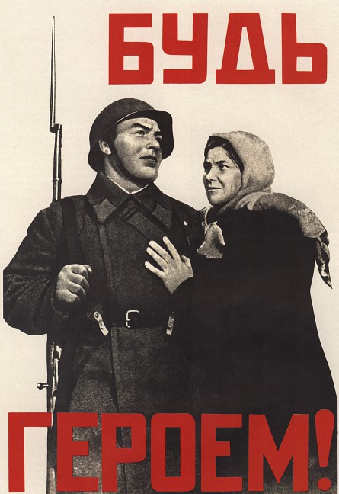
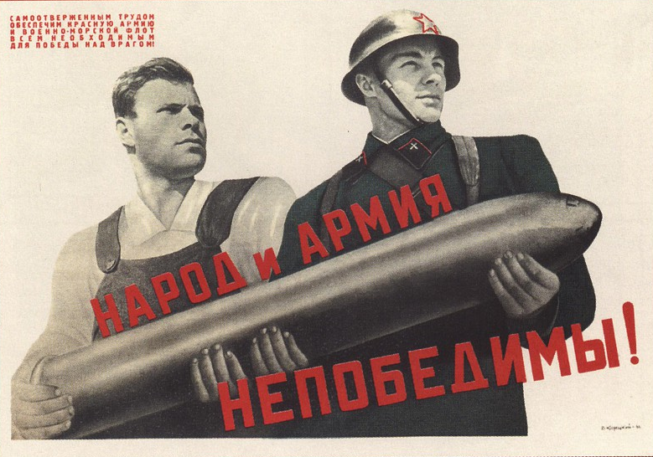
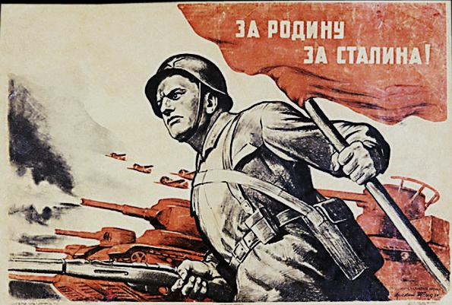

Slide 4
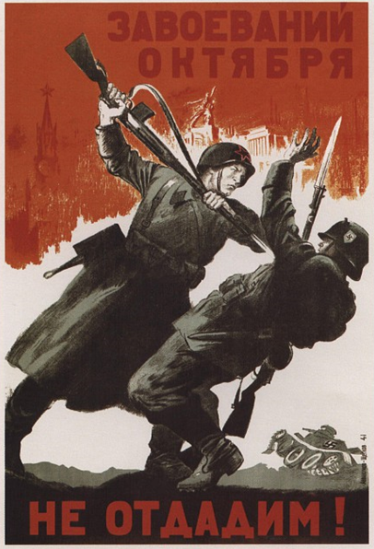
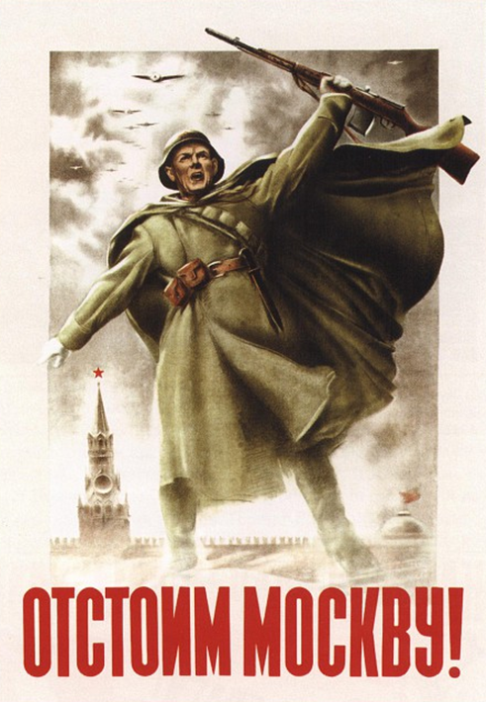

Slide 5
Писатели стремились помочь своему народу выстоять под тяжелым бременем войны и поддержать воинский дух солдат.
Писали произведения о самопожертвовании, мечтах о победе, ненависти к врагу, любви к Родине. Стихи публиковались центральной и фронтовой печатью, транслировались по радио, звучали с импровизированных сцен на фронте и в тылу.
Литература

Slide 6
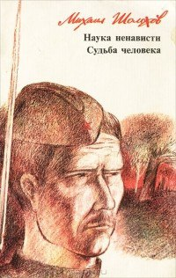
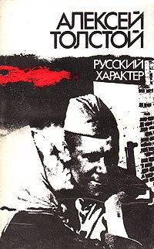

Slide 7
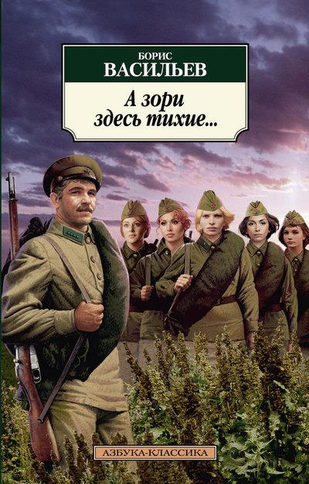
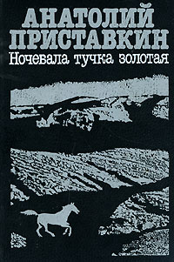

Slide 8
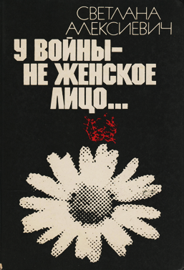
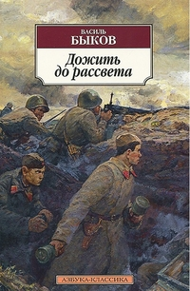

Slide 9
Музыка
Музыка, так же как и литература подбадривала и вдохновляла и солдат, и тружеников тыла. В городах Урала и Сибири, куда эвакуировали исполнительные коллективы и музыкальные училища, музыкальная жизнь стала более интенсивной. В Ташкенте провела военные годы Ленинградская консерватория, в Киргизии — Государственный симфонический оркестр СССР, в Перми — Ленинградский театр оперы и балета имени С. М. Кирова. Остальные города слушали песни по радио.

Slide 10
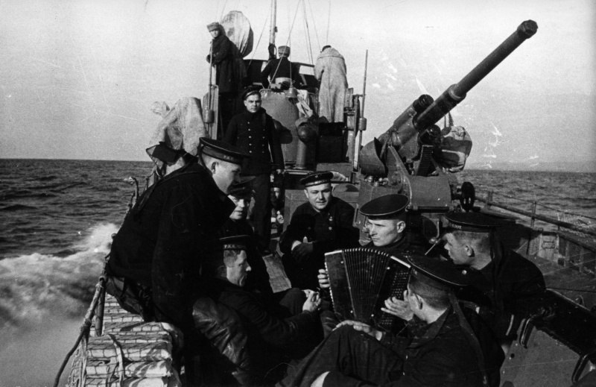

Slide 11
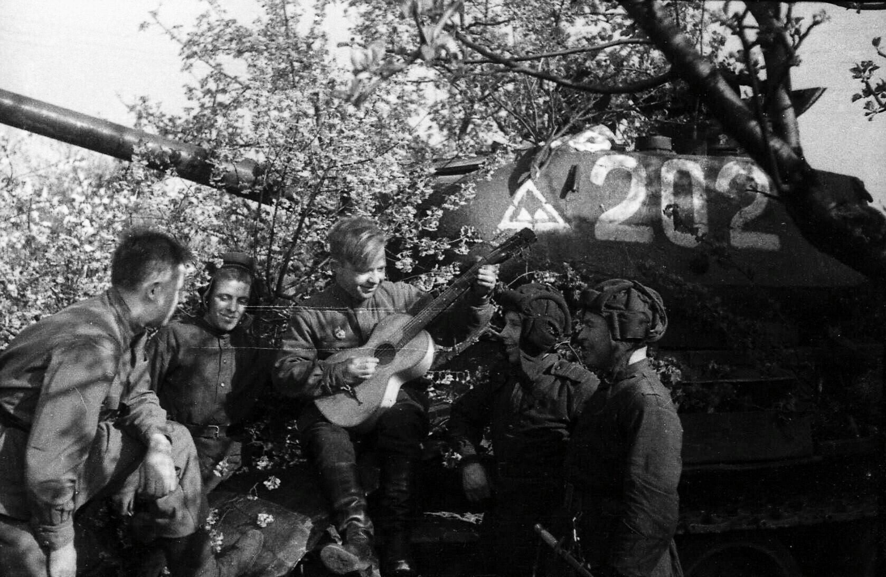

Slide 12
Фронтовые выступления
Фронтовые бригады -
профессиональные театральные коллективы в годы Великой Отечественной войны, выезжавшие с представлениями в части РККА и в военизированные учреждения в тылу. Не было ни одной части, где бы ни побывали фронтовые театры и бригады. Всего работало около 4 тысяч фронтовых бригад, в которых принимали участие 42 тысячи актёров.

Slide 13
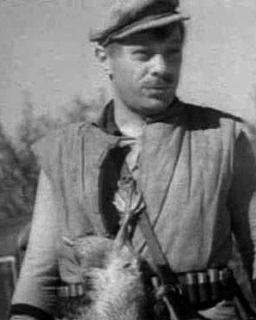
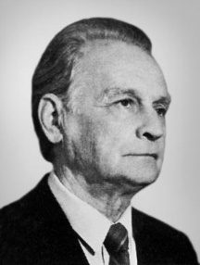
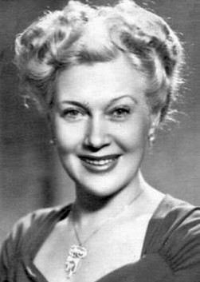
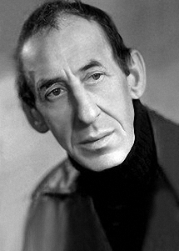
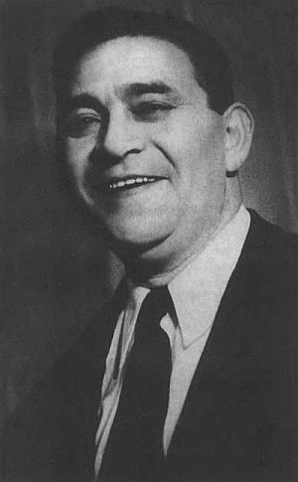
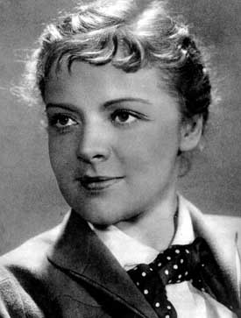

Slide 14
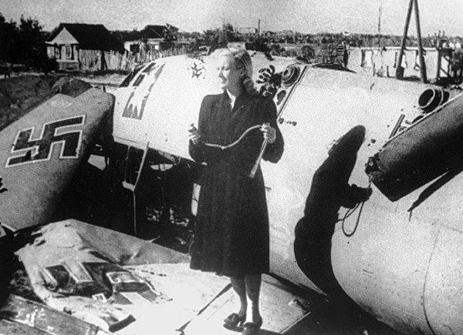

Slide 15
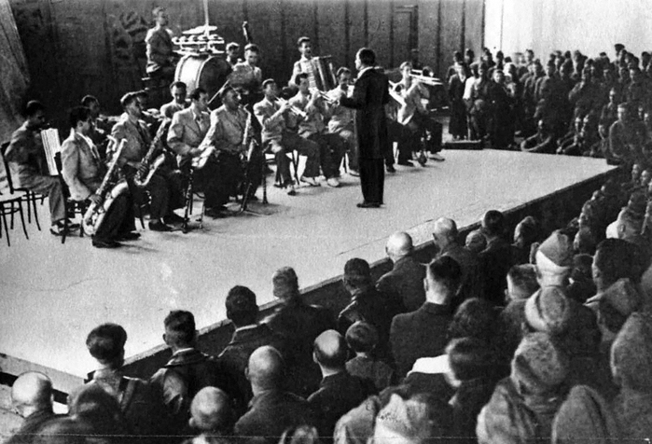

Slide 16
